Slide 1
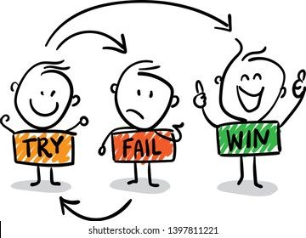
قدرات :
يقطع ثلاثة عمال (3) ألواح خشب في ثلاث دقائق كم لوحا يقطع (9) عمال في (4) دقائق ؟
أ) 12 | ب) 16 | ج) 18 | د) 24

Slide 2
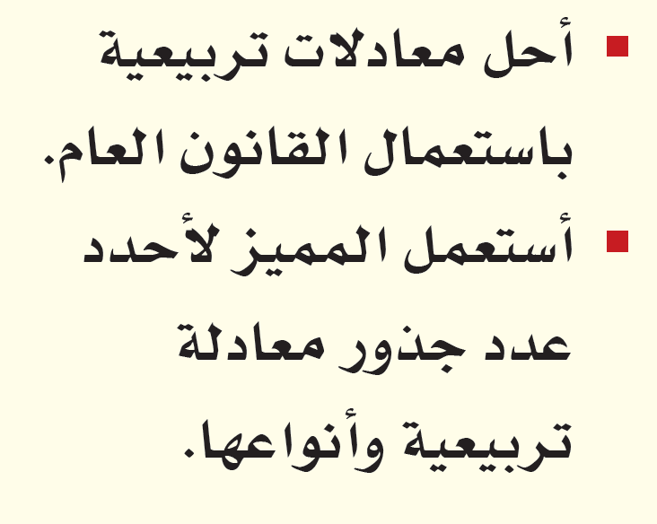
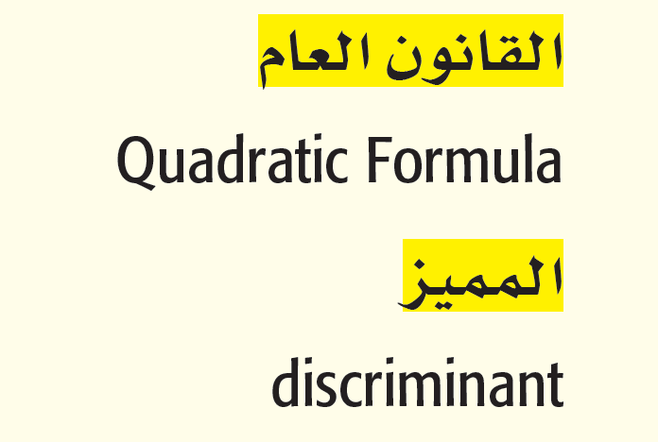
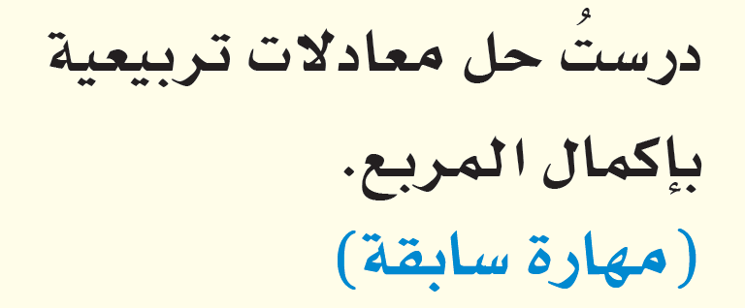
المفردات
الآن
ما سبق

Slide 3
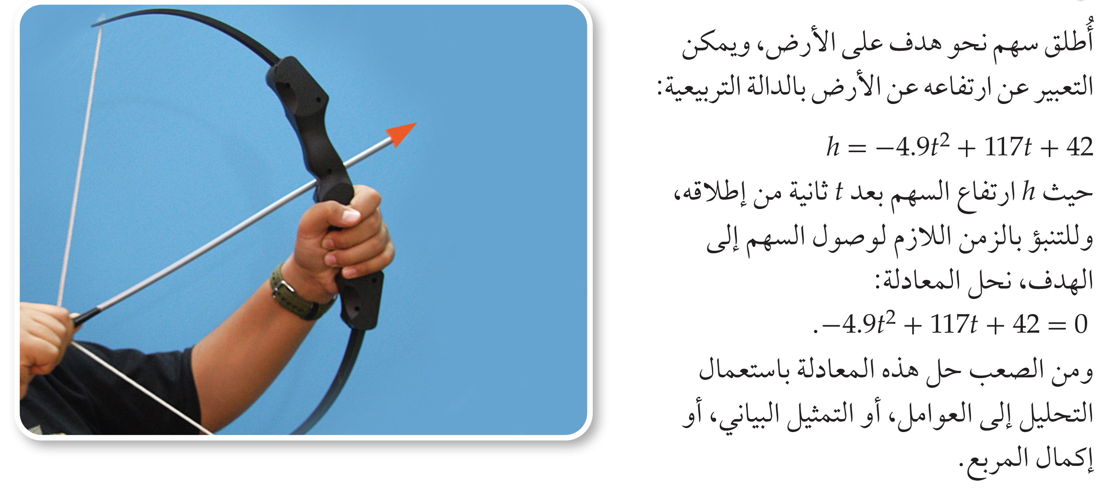
لماذا؟؟

Slide 4

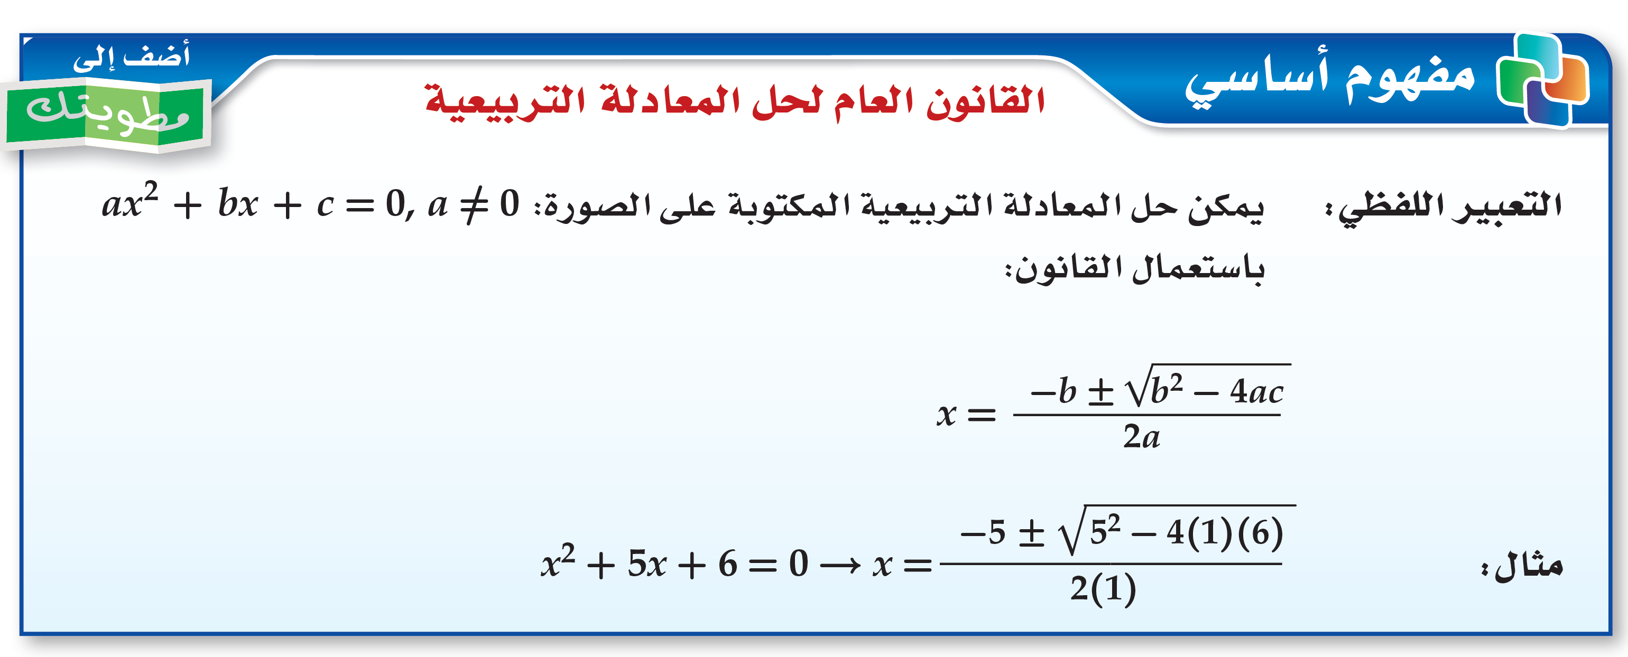

Slide 5


تحقق من فهمك :

Slide 6

تحقق من فهمك :

Slide 7
تحقق من فهمك :

Slide 8

تحقق من فهمك :

Slide 9
تحقق من فهمك :

Slide 10
تحقق من فهمك :

Slide 11
تحقق من فهمك :

Slide 12

تحقق من فهمك :

Slide 13
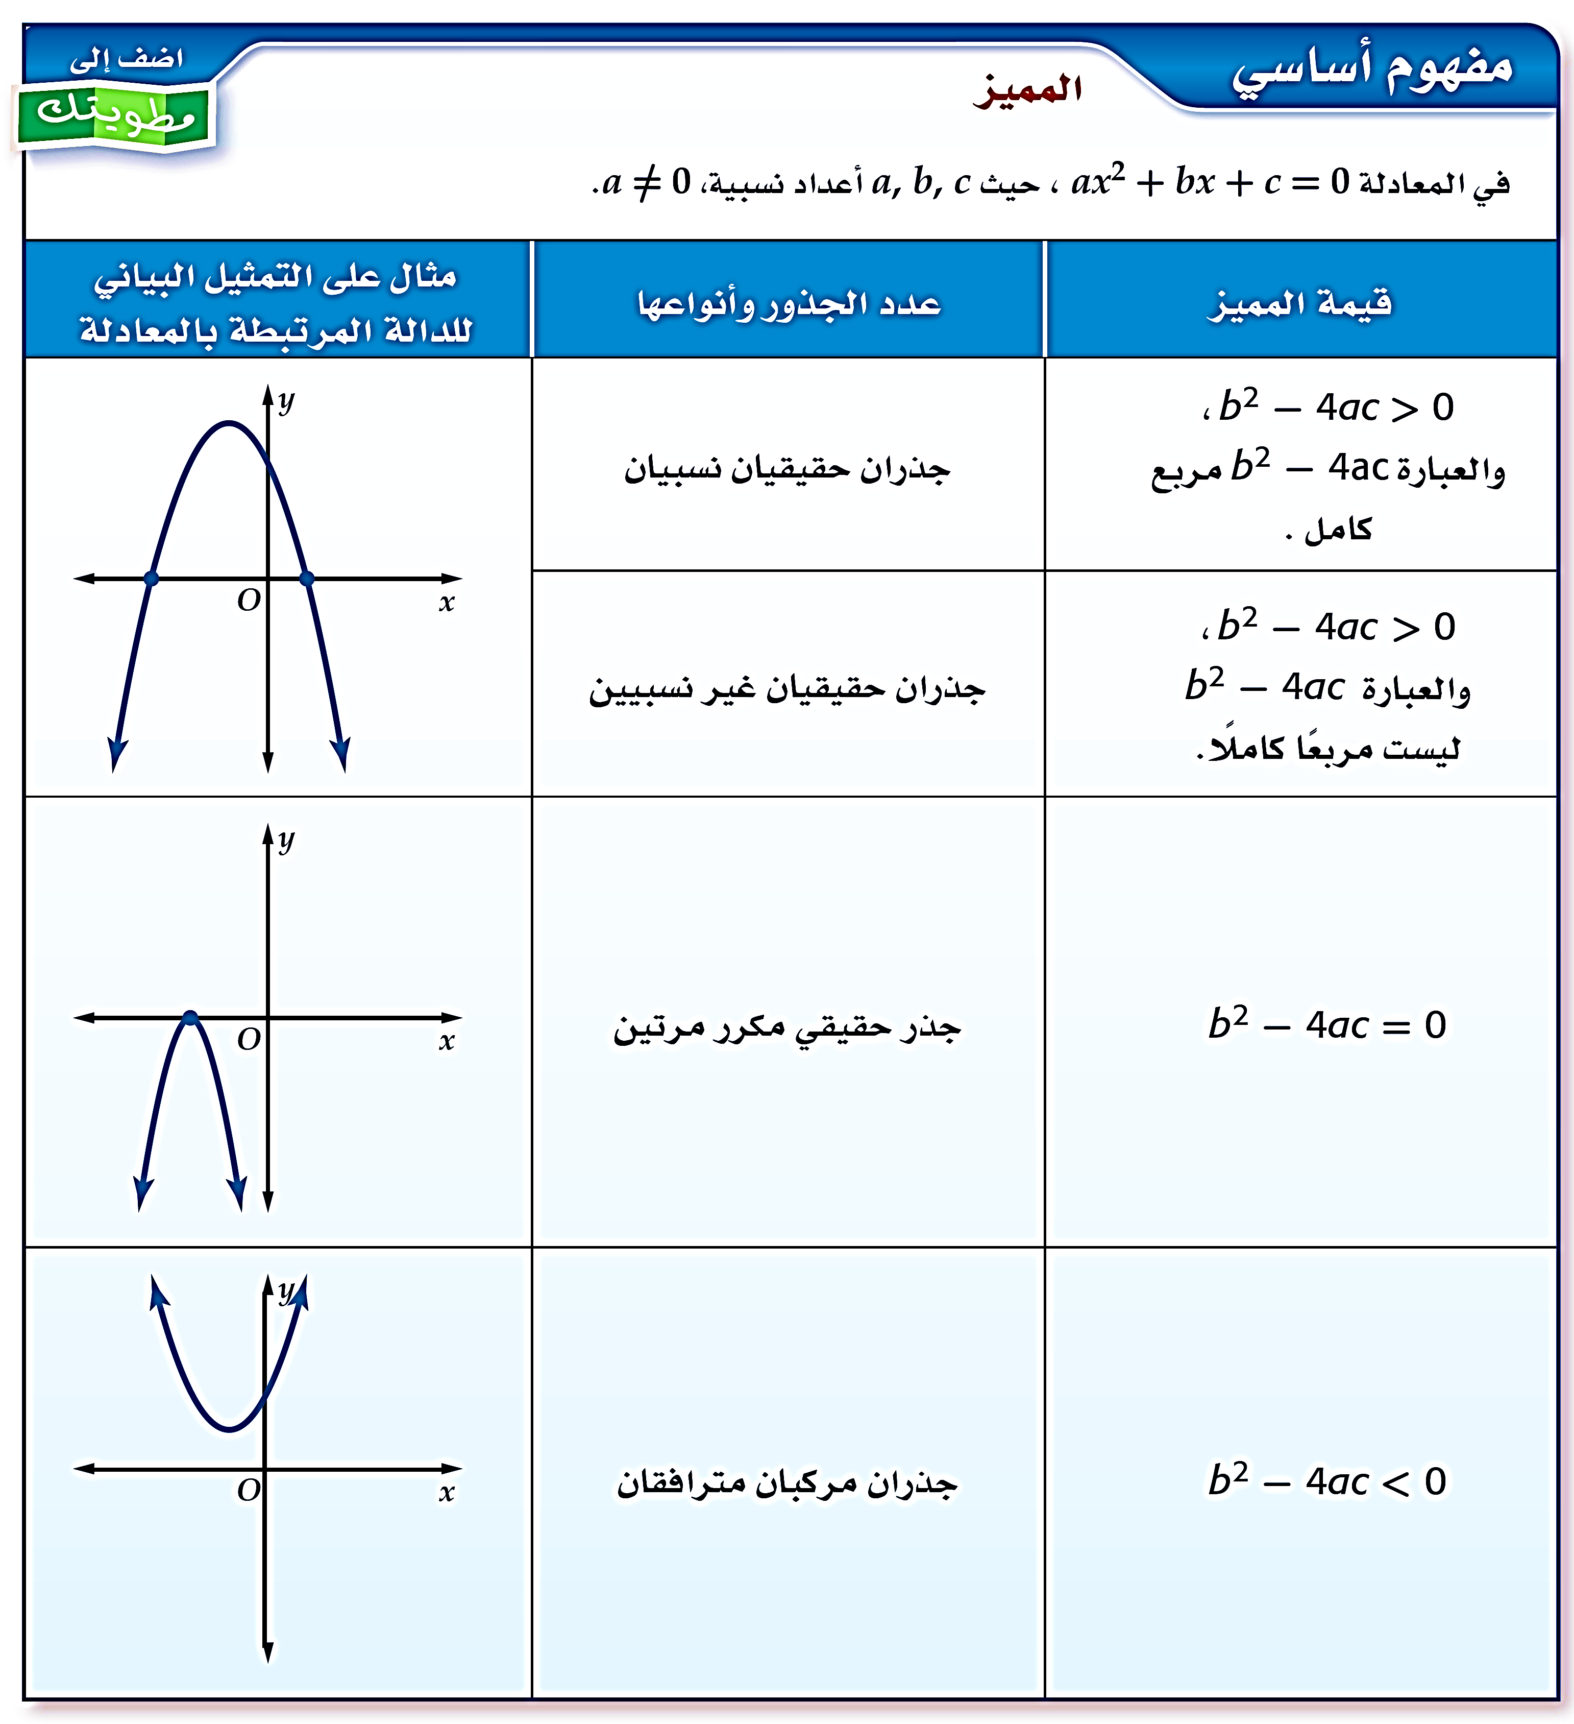

Slide 14
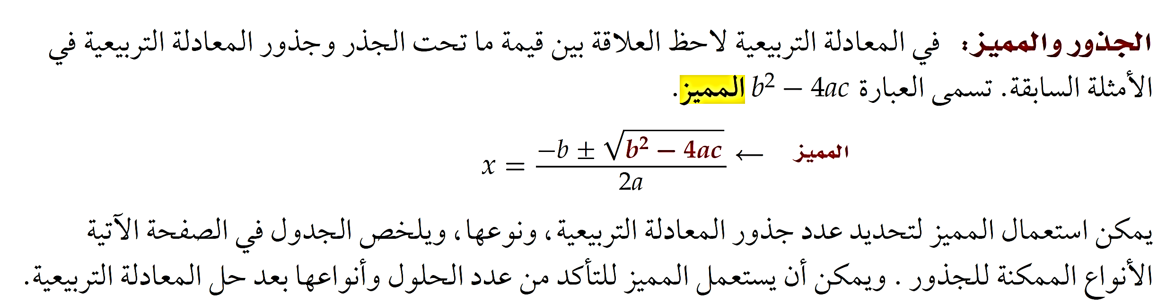

Slide 15


تحقق من فهمك :

Slide 16
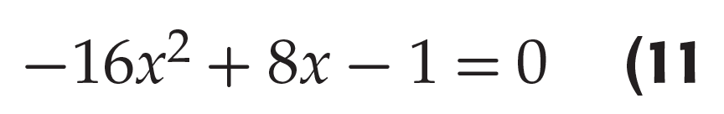
تـــــــــــــــــــدرب :

Slide 17
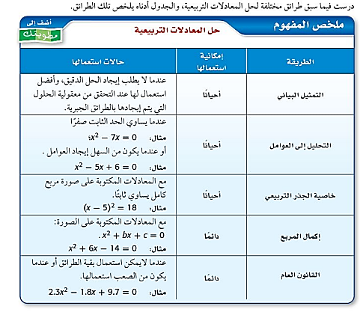

Slide 18
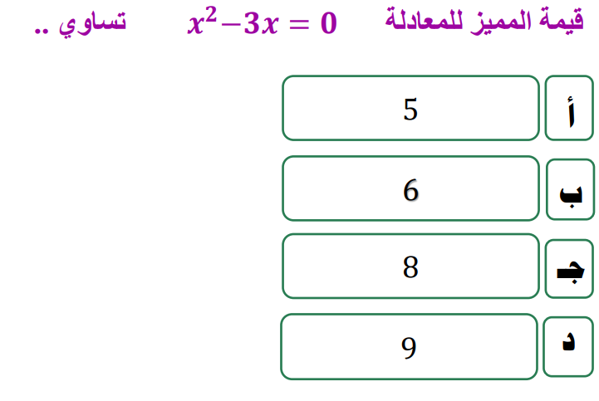
تحصيلي :

Slide 19
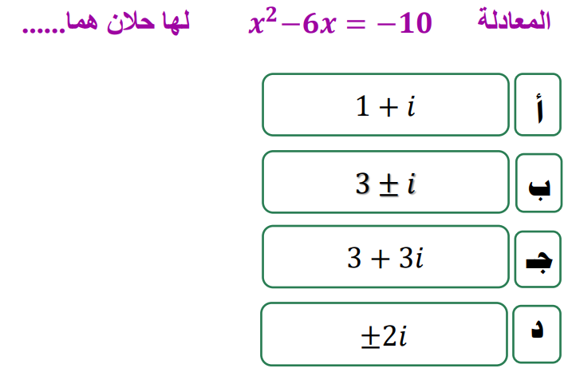
تحصيلي :

Slide 20
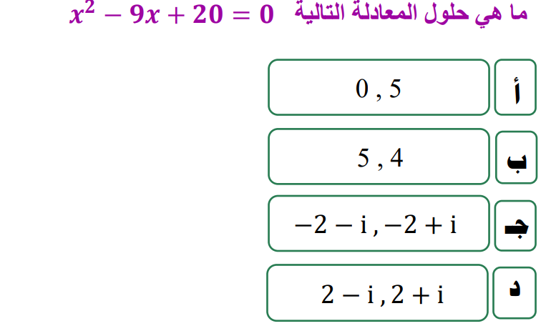
تحصيلي :

Slide 21
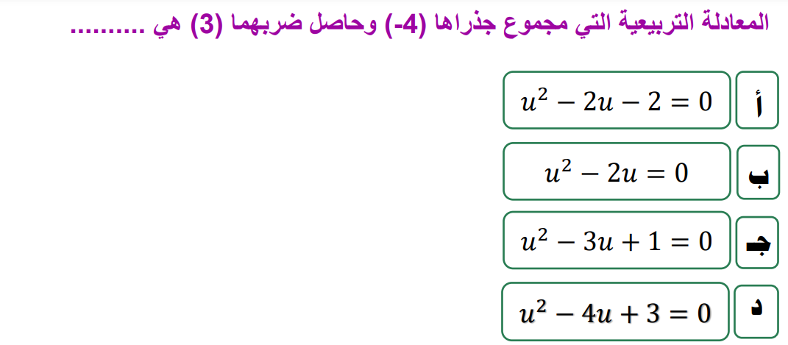
تحصيلي :

